Slide 1



Slide 2


VABS/DGP/2026

Slide 3
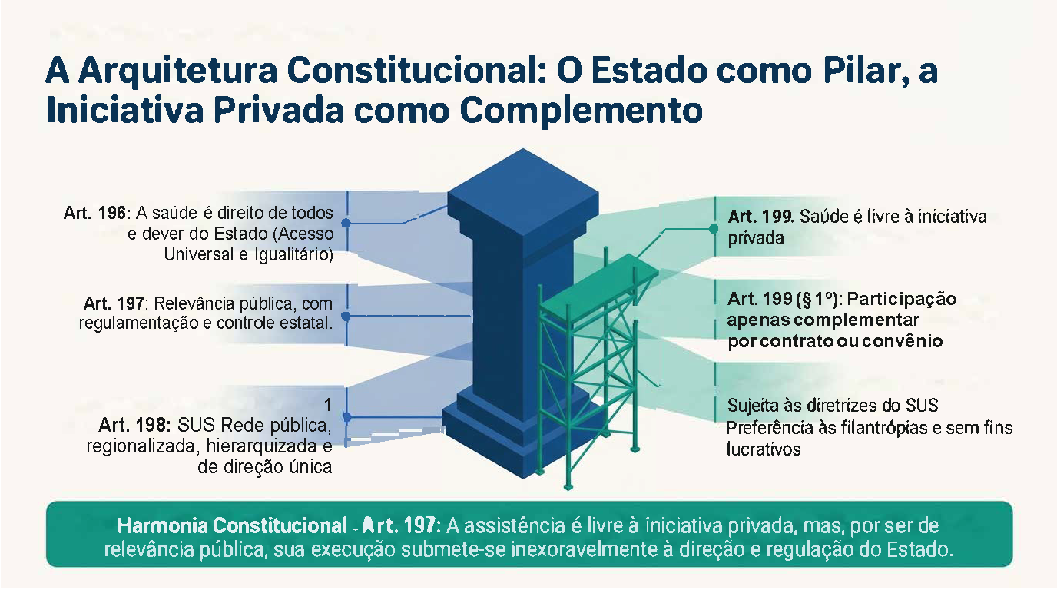
VABS/DGP/2026

Slide 4


DIREITO E GESTÃO PÚBLICA
É PÚBLICO!!!
Fundações Públicas
Entidades Civis SEM fins lucrativos
Autarquias
Entidades Civis COM fins lucrativos
Secretarias de Saúde
Consórcios Públicos
Empresas
Estatais
Organização da Participação Complementar
CF art. 199, §1º
Organização dos Serviços da Rede Pública - CF art. 198
Lei 8080/90 – art. 4º
VABS/DGP/JUN2025
VABS/DGP/2026

Slide 5



Art. 199 – iniciativa privada no sus
1º As instituições privadas poderão participar de forma complementar do sistema único de saúde, segundo diretrizes deste,
mediante contrato de direito público ou convênio, tendo preferência as entidades filantrópicas e as sem fins lucrativos.
Art. 199. A assistência à saúde é livre à iniciativa privada.
SUS PÚBLICO
PARTICIPAÇÃO COMPLEMENTAR NOS TERMOS DOS ARTS. 24 E 26 DA LEI 8.080/90
SAÚDE COMPLEMENTAR E SUPLEMENTAR
NÃO É ÁREA DE CONCESSÃO DE SERVIÇOS PÚBLICOS
FORMALIZAÇÃO INDISPENSÁVEL:
FIRMA O COMPROMISSO ENTRE AS PARTES
DÁ LEGALIDADE AO PAGAMENTO/
TRANSFERÊNCIA DE RECURSOS
VABS/DGP/2026

Slide 6
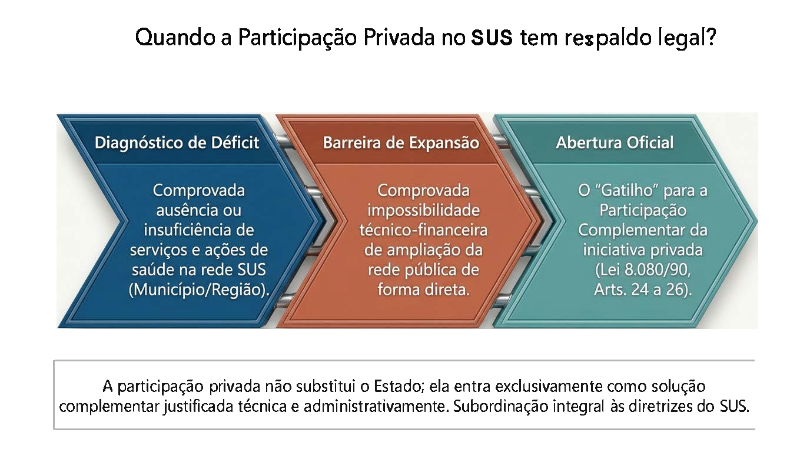
VABS/DGP/2026

Slide 7
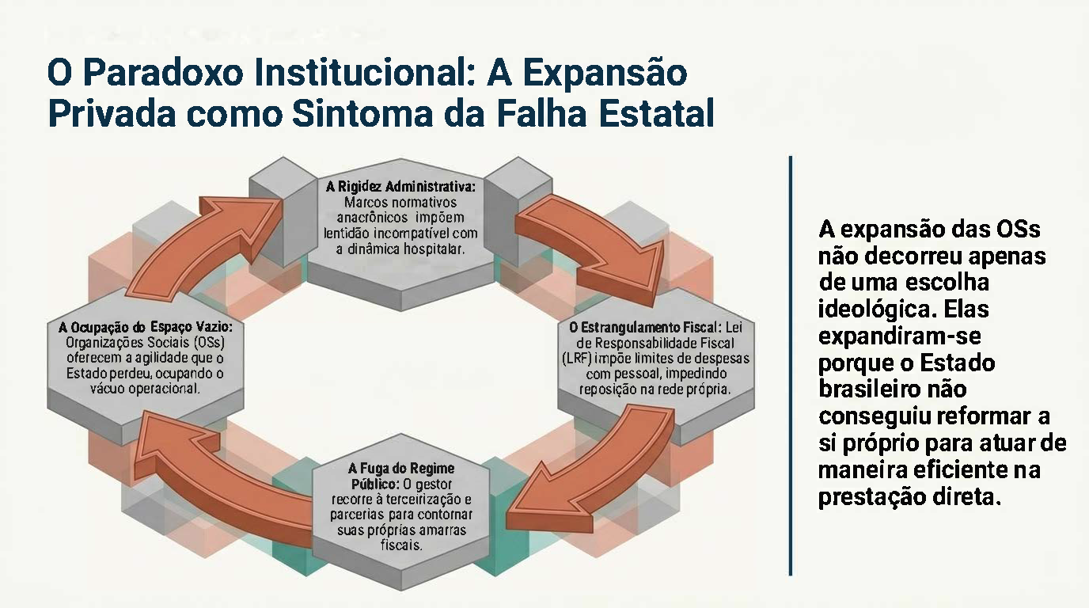
VABS/DGP/2026

Slide 8









ADMINISTRAÇÃO PÚBLICA
SETOR PRIVADO:
SOCIEDADE CIVIL ORGANIZADA
E MERCADO
DESCENTRALIZAÇÃO DE COMPETÊNCIAS
RELAÇÕES CONTRATUAIS OU CONVENIAIS
TRANSFERE SERVIÇOS
NÃO PODE TRANSFERIR COMPETÊNCIAS E NEM COMANDO
AUTARQUIA
FUNDAÇÃO ESTATAL
EMPRESA ESTATAL CONSÓRCIO PUBLICO
SECRETARIA DE SAÚDE
UNIDADES DESCONCENTRADAS
HOSPITAL, UPA, UBS que integram a estrutura da Secretaria de Saúde
DESCENTRALIZA RESPONSABILIDADES PÚBLICAS E COMANDO

Slide 9








Diferenças entre
a atuação pública e a privada no SUS
Atua por decisão própria
Está sob controle DIRETO do agente privado, com controle público apenas sobre o contido em contrato/convênio/CG
Atua por obrigação legal
Está sob controle DIRETO do governo, com competências estabelecidas por lei
Atua por dever, no limite das finalidades previstas na lei de criação: prover direitos dos cidadãos
Motivação econômica ou de “interesse público” (filantropia)
GOVERNANÇA PÚBLICA exercida por autoridades públicas: estratégias, prioridades e planos. Orçamento público. Controle da gestão.
GOVERNANÇA PRIVADA. Estratégias e prioridades privadas. Orçamento privado. Controle do ajuste.
REGIME DE DIREITO PÚBLICO: obrigatoriedade de observar as disposições constitucionais, legais e normativos do SUS
REGIME DE DIREITO PRIVADO.
Obriga-se a observar o estabelecido no ajuste (contratualização) celebrado com o Poder Público

Slide 10





DIREITO E GESTÃO PÚBLICA
Formas jurídico-administrativas de atuação do Poder Público na implantação das políticas de saúde
AUTARQUIA
Formas jurídico-institucionais que integram a
REDE PRÓPRIA de Serviços de Atenção à Saúde do SUS.
FUNDAÇÃO
ESTATAL
SECRETARIA
DE SAÚDE
FUNDAÇÃO
AUTÁRQUICA
EMPRESAS
ESTATAIS
CONSÓRCIO
PÚBLICO
VABS/DGP/JUN2025

Slide 11





DIREITO E GESTÃO PÚBLICA
ENTIDADE
CONTRATADA
Formas jurídico-institucionais de PARTICIPAÇÃO COMPLEMENTAR da iniciativa privada no âmbito do SUS.
PPP
ADMINISTRATIVA
AUTARQUIA
FUNDAÇÃO
ESTATAL
OSC
(MROSC)
ORGANIZAÇÃO
SOCIAL
SECRETARIA
DE SAÚDE
FUNDAÇÃO
AUTÁRQUICA
SERVIÇO SOCIAL
AUTÔNOMO
EMPRESAS
ESTATAIS
OSCIP
CONSÓRCIO
PÚBLICO
FILANTRÓPICA
VABS/DGP/JUN2025

Slide 12







ADMINISTRAÇÃO PÚBLICA
AGENTES SOCIAIS E DE MERCADO
Entidade Beneficente de Assistência Social
Organização Social
OSCIP
Outras paraestatais
Fundação de Apoio e ICT privada
Outras Entid. Civis s/ fins lucrat. que atuam no setor
Entidades representativas
de autoridades públicas
Organiz. da Sociedade Civil (Lei Federal 13.019/2014)
ORDEM SOCIAL
Fundação de Dir. Privado
Serviço Social Autônomo
Fundação de Dir. Público
Secretaria de Saúde
Consórcio Público
Conselho de Profissão
Autarquia
EIXO X
Empresa Pública
Empresa Subsidiária
Sociedade Economia Mista
PPP Patrocinada
Concessionária/
permissionária
Empresa coligada
Empresa de propósito
específico
PPP ADMINISTRATIVA
Empresa Contratada
ORDEM ECONÔMICA
Outras Empresas Priv. que atuam livremente no setor
EIXO Y
= SUS
= SUS
VABS/DGP/2026

Slide 13


AGENTES SOCIAIS E DE MERCADO
Formas jurídico-institucionais de participação complementar da iniciativa privada no âmbito do SUS.
Entidade Beneficente de Assistência Social
Organização Social
OSCIP
Outras paraestatais
Fundação de Apoio e ICT privada
Outras Entid. Civis s/ fins lucrat. que atuam no setor
Entidades representativas
de autoridades públicas
Organiz. da Sociedade Civil (Lei Federal 13.019/2014)
ORDEM SOCIAL
Fundação de Dir. Privado
Serviço Social Autônomo
Fundação de Dir. Público
Secretaria de Saúde
Consórcio Público
Conselho de Profissão
Autarquia
EIXO X
Empresa Pública
Empresa Subsidiária
Sociedade Economia Mista
PPP Patrocinada
Concessionária/
permissionária
Empresa coligada
Empresa de propósito
específico
PPP ADMINISTRATIVA
Empresa Contratada
ORDEM ECONÔMICA
Outras Empresas Priv. que atuam livremente no setor
EIXO Y
= SUS
= SUS
VABS/DGP/2026

Slide 14

As entidades filantrópicas e as organizações sociais são entidades privadas?
Prestam serviços públicos ou privados de interesse público?
VABS/DGP/2026

Slide 15

A natureza jurídica de uma entidade e os serviços que ela presta não mudam mediante contrato!
Constituição federal: Somente a lei pode criar órgãos ou entidades públicas
VABS/DGP/2026

Slide 16


DESCENTRALIZAÇÃO PARA A ÓRBITA PRIVADA
O OBJETO DA DESCENTRALIZAÇÃO É A PRESTAÇÃO DE SERVIÇOS
ORDEM SOCIAL
Fundação de Dir. Privado
Fundação de Dir. Público
NÃO HÁ AMPARO CONSTITUCIONAL PARA TERCEIRIZAR MÃO-DE-OBRA NO SETOR PÚBLICO
ENTIDADES PRIVADAS NÃO REALIZAM ATIVIDADES E SERVIÇOS ESTATAIS
Secretaria de Saúde
Consórcio Público
Conselho de Profissão
Autarquia
Empresa Pública
NÃO HÁ INSTITUTO ADMINISTRATIVO QUE PERMITA TRANSFERIR PARA O PRIVADO A GESTÃO/ GERÊNCIA/ADMINISTRAÇÃO DE UMA UNIDADE PÚBLICA DE SAÚDE
Empresa Subsidiária
Sociedade Economia Mista
ORDEM ECONÔMICA
EIXO Y
= SUS
VABS/DGP/2026

Slide 17

Contratualização com o setor privado para a participação complementar no sus
O que significa contratualizar?

Slide 18


Slide 19

Conceito de Contratualização na PNHOSP
A contratualização tem como finalidade a formalização da relação entre gestores públicos de saúde e hospitais integrantes do SUS por meio do estabelecimento de compromissos entre as partes que promovam a qualificação da assistência e da gestão hospitalar de acordo com as diretrizes estabelecidas na PNHOSP.
PTCMS/GM n.2/2017, Anexo 2 do Anexo XXIV do Art. 3º , Parágrafo único
VABS/DGP/2026

Slide 20



=
Celebrar
parceria
Contratar
significa celebrar contratos administrativos, definidos e disciplinados, no Direito Público Brasileiro, pela Lei Federais n. 14.133/2021
é adotar uma prática administrativa relacionada à negociação interna ou externa de desempenho, em ambiente de colaboração mútua no alcance de objetivos comuns
NEGÓCIO
ENTREGA DO SERVIÇO
NOS TERMOS CONTRATADOS
COOPERAÇÃO MÚTUA
ALCANCE DE METAS, inclusive DE
PRESTAÇÃO DE SERVIÇOS
VABS/DGP/2026

Slide 21
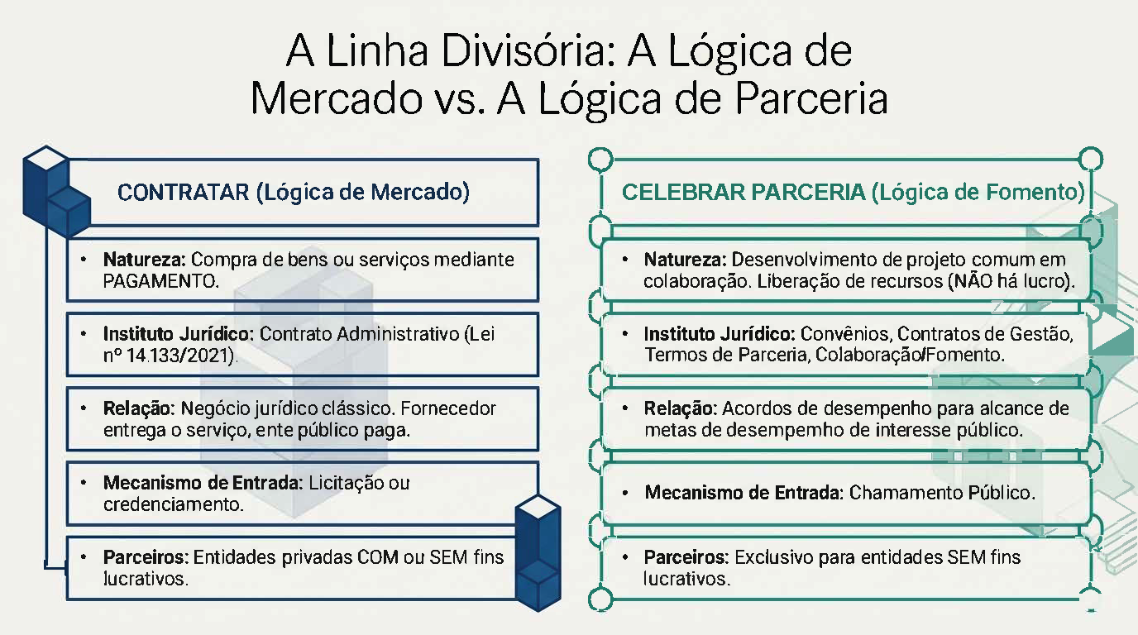
VABS/DGP/2026

Slide 22

O que é fomento público?
VABS/DGP/2026

Slide 23

Fomento Público – Lei 4.320, de 1964
Atividade administrativa que objetiva
induzir e incentivar o Terceiro Setor a atuar na realização de atividades de relevância social.
Não está relacionado à contraprestação direta em bens e serviços (art. 12, §2º).
Forma de suplementar recursos, destinados a entidades civis sem fins lucrativos prestadoras de serviços essenciais
Modalidade de despesa classificada como transferência corrente (modalidade 50)
Estratégia da Administração Pública de estímulo direto à sua atuação de reconhecido interesse público.
Diferenciada das despesas de prestação de serviços por entidades públicas ou privadas, classificadas como aplicações diretas (modalidade 90).
.

Slide 24

Fomento público
Renúncias fiscais
Transferências de recursos
Cessão de bens móveis ou imóveis
Doação de bens móveis ou imóveis
Cessão de pessoal (em casos especiais)
Formas de fomento público a entidades civis sem fins lucrativos
VABS/DGP/2026

Slide 25
Contratação com
Entidades privadas
ENTIDADE
CONTRATADA
PPP
ADMINISTRATIVA
OSC
(MROSC)
ORGANIZAÇÃO
SOCIAL
SECRETARIA
DE SAÚDE
SERVIÇO SOCIAL
AUTÔNOMO
OSCIP
PARCERIA E FOMENTO
NA EXECUÇÃO DE ATIVIDADES DE INTERESSE PÚBLICO
FILANTRÓPICA
VABS/DGP/2026

Slide 26

CONTRATAÇÃO
Preço: base na Tabela SUS e no mercado
PARCERIA
Foco: desempenho institucional da entidade no alcance dos objetivos/metas (mais burocrático)
Foco: entrega dos serviços na forma contratada (menos burocrático)
Apoio financeiro: com base na Tabela SUS e na necessidade da entidade
Fiscalização (fiscais)
Acompanhamento e Avaliação (supervisão do ajuste)
Prestação de Contas: entrega dos serviços
Prestação de contas: do alcance do desempenho, realizada conforme legislação de regência
VABS/DGP/2026

Slide 27


Slide 28





Relação negocial
ENTIDADE
CONTRATADA
PPP
ADMINISTRATIVA
AUTARQUIA
FUNDAÇÃO
ESTATAL
OSC
(MROSC)
ORGANIZAÇÃO
SOCIAL
SECRETARIA
DE SAÚDE
FUNDAÇÃO
AUTÁRQUICA
SERVIÇO SOCIAL
AUTÔNOMO
EMPRESAS
ESTATAIS
OSCIP
CONSÓRCIO
PÚBLICO
FILANTRÓPICA
Parceria/cooperação
VABS/DGP/2026

Slide 29

VABS/DGP/2026

Slide 30
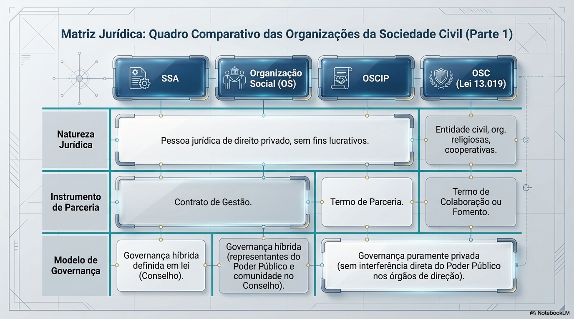

Slide 31
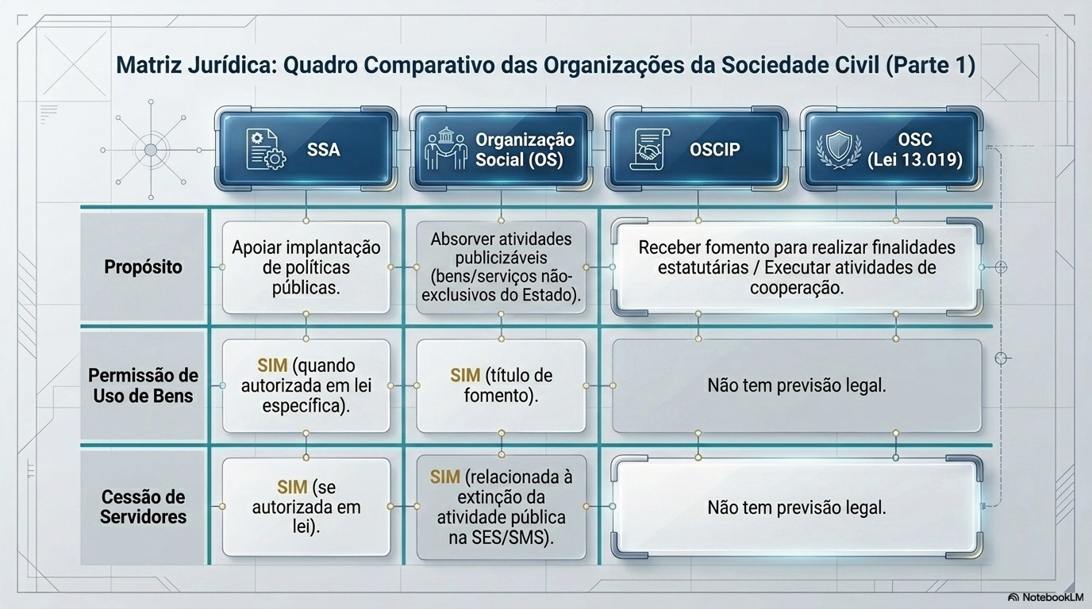

Slide 32




SECRETARIA DE SAÚDE
ASSOCIAÇÃO OU FUNDAÇÃO CIVIL
HOSPITAL PRIVADO
UPA/HOSPITAL PRÓPRIO (UNIDADE ORGANIZACIONAL
DA SECRETARIA DE SAÚDE)
AUTORIDADE E RESPONSABILIDADES PRIVADAS
ATIVIDADES/SERVIÇOS PRIVADOS
PLANEJAMENTO E GESTÃO PRIVADA
ESTRUTURA ORGANIZACIONAL CONFORME SEU ESTATUTO (CARGOS PRIVADOS)
EMPREGADOS SOB COMANDO DA AUTORIDADE PRIVADA
DIREITO PRIVADO
AUTORIDADE E RESPONSABILIDADE PÚBLICAS
ESTRUTURA ORGANIZACIONAL PÚBLICA (CARGOS EM COMISSÃO E EFETIVOS)
COMPETÊNCIAS PÚBLICAS
PLANEJAMENTO E GESTÃO PÚBLICOS
SERVIDORES SOB COMANDO DA AUTORIDADE PÚBLICA
DIREITO PÚBLICO (CONTROLES)

Slide 33



SECRETARIA DE SAÚDE
ASSOCIAÇÃO OU FUNDAÇÃO CIVIL
ORGANIZAÇÃO
SOCIAL
CESSÃO DE BENS
Lei 9.636/98
UPA/HOSPITAL PRIVADO
PATRIMÔNIO PÚBLICO CEDIDO SOB A POSSE DA OSS
CONTRATO DE GESTÃO: 100% SUS
UPA/UNIDADE ORGANIZACIONAL
EXTINTA DA ESTRUTURA DA SECRETARIA DE SAÚDE)
AUTORIDADE PRIVADA
ATIVIDADE PRIVADA DE INTERESSE PÚBLICO
RESPONSABILIDADES: CONTRATO DE GESTÃO
PLANEJAMENTO E GESTÃO PRIVADA
SERVIDORES CEDIDOS SOB COMANDO DA AUTORIDADE PRIVADA
DIREITO PRIVADO + CONTROLES DO CGT
HOSPITAL NÃO É MAIS PÚBLICO, MAS CONTINUA DO SUS
SERVIÇOS TERCEIRIZADOS
PATRIMÔNIO CEDIDO PARA CUMPRIMENTO DAS OBRIGAÇÕES DO CG
SERVIDORES PÚBLICOS CEDIDOS À ENTIDADE PRIVADA PARA CUMPRIMENTO DAS OBRIGAÇÕES DO CG

Slide 34

CESSÃO DE BENS
Lei Federal 9.636/98
TRANSFERE A POSSE
NÃO ALTERA A PROPRIEDADE
EXIGE LICITAÇÃO OU CHAMAMENTO
BENS DEVEM SER UTILIZADOS PARA ATENDER AO INTERESSE PÚBLICO
FORMALIZADA POR TERMO OU CONTRATO
é a transferência gratuita da posse de um bem público de uma entidade ou órgão para outro ou entidades sem fins lucrativos das áreas de educação, cultura, assistência social ou saúde, em se tratando de interesse público ou social.
Sob o regime de concessão de direito real de uso resolúvel
É ato de colaboração, em que os bens desnecessários a um órgão ou entidade pública podem ter SEU USO cedido a órgão ou entidade pública ou privada que deles esteja precisando.
(Hely Lopes Meirelles)

Slide 35
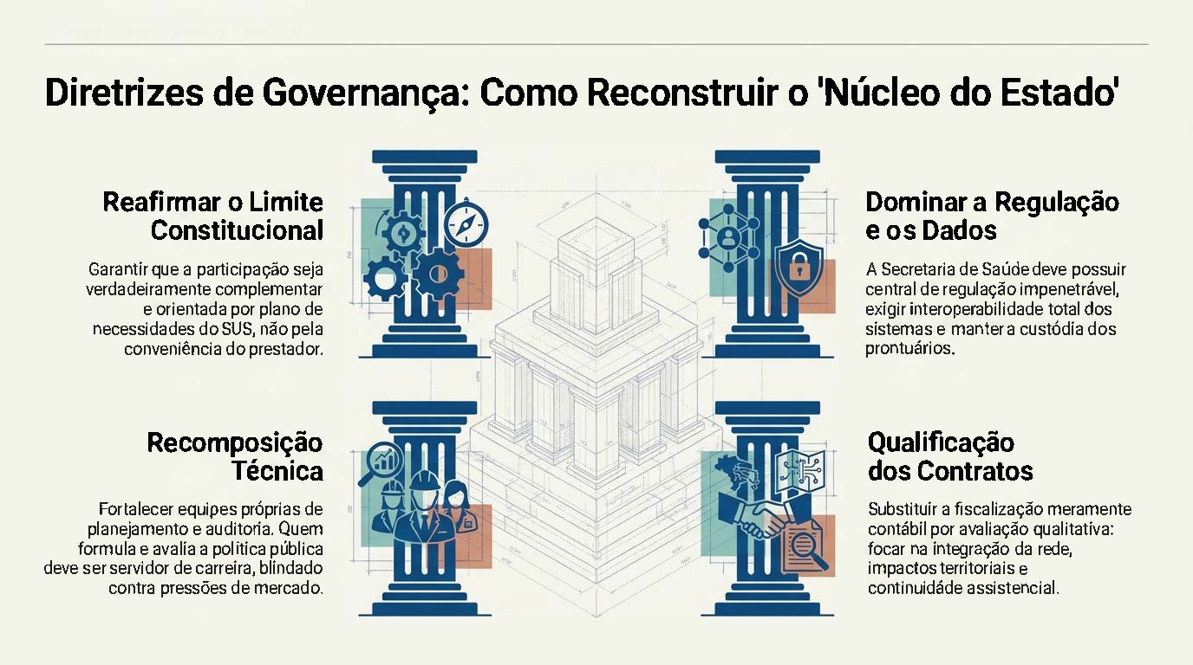
VABS/DGP/2026

Slide 36
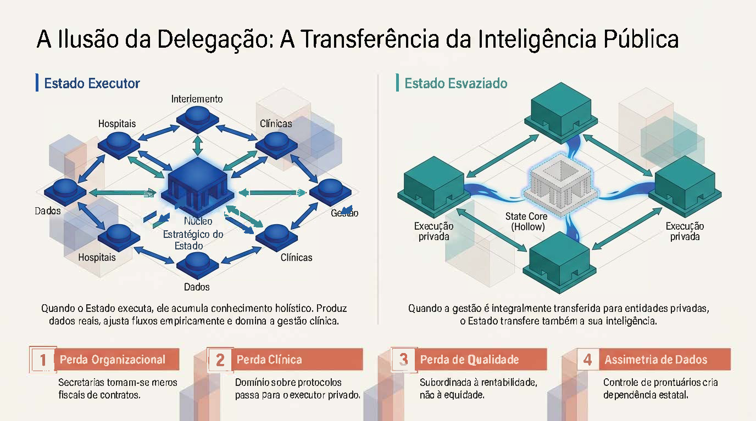
VABS/DGP/2026

Slide 37
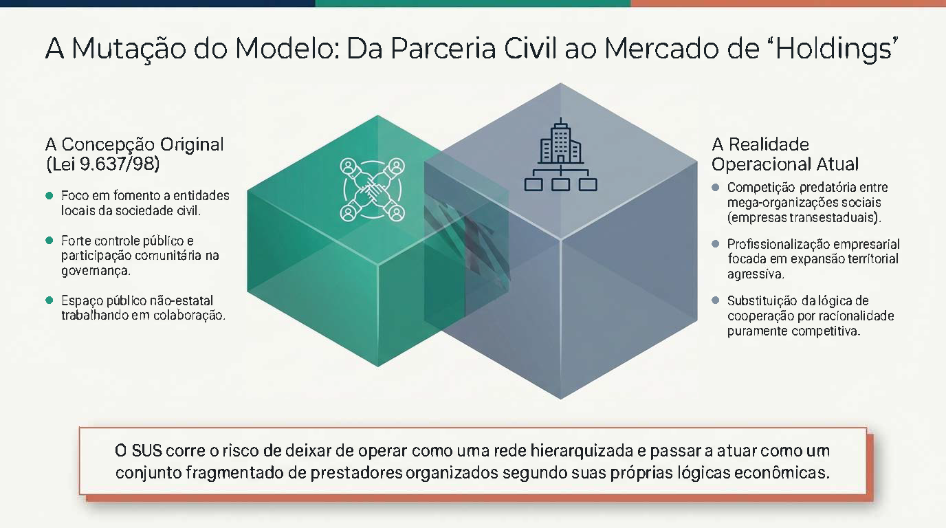
VABS/DGP/2026

Slide 38
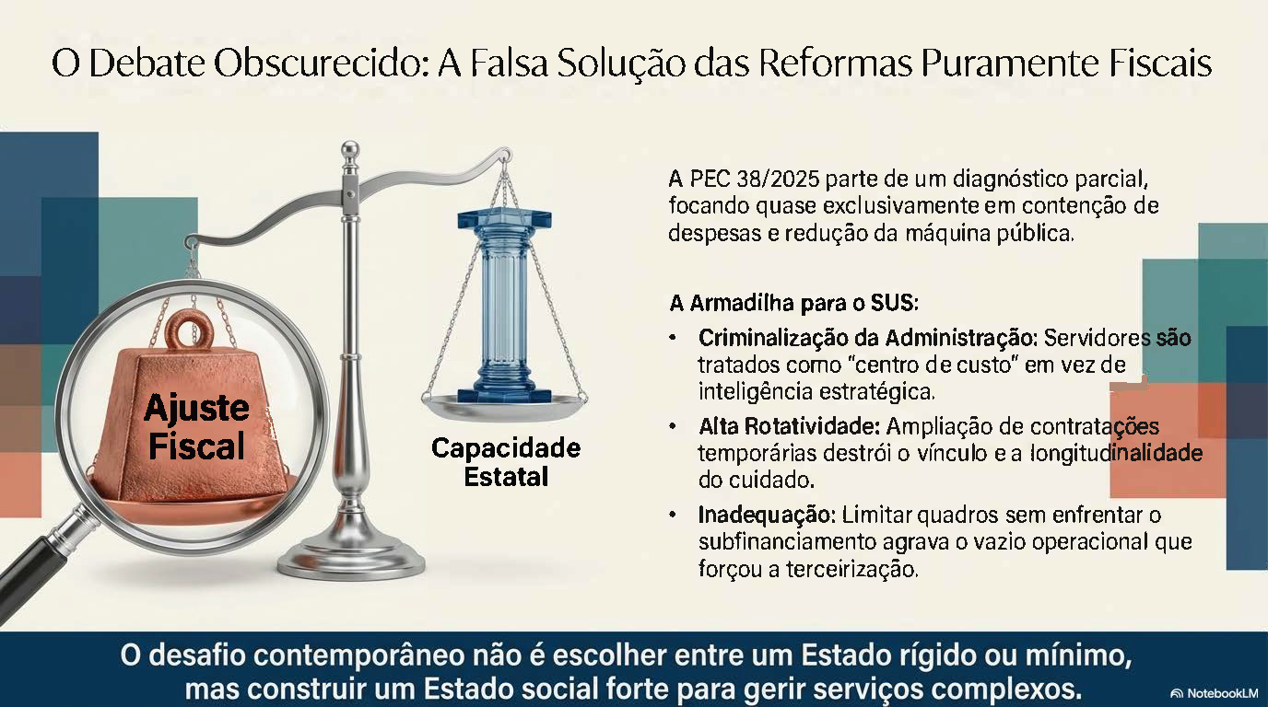

Slide 39
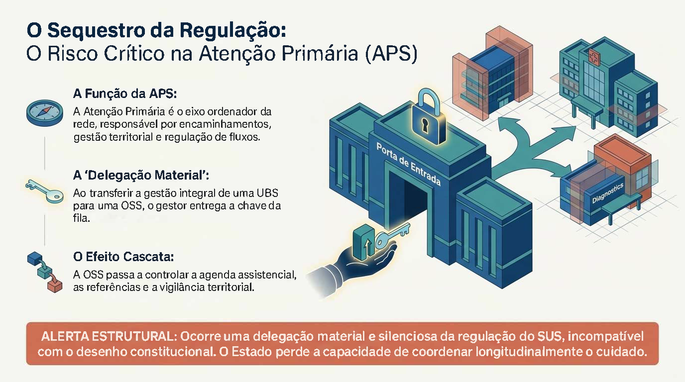
VABS/DGP/2026

Slide 40
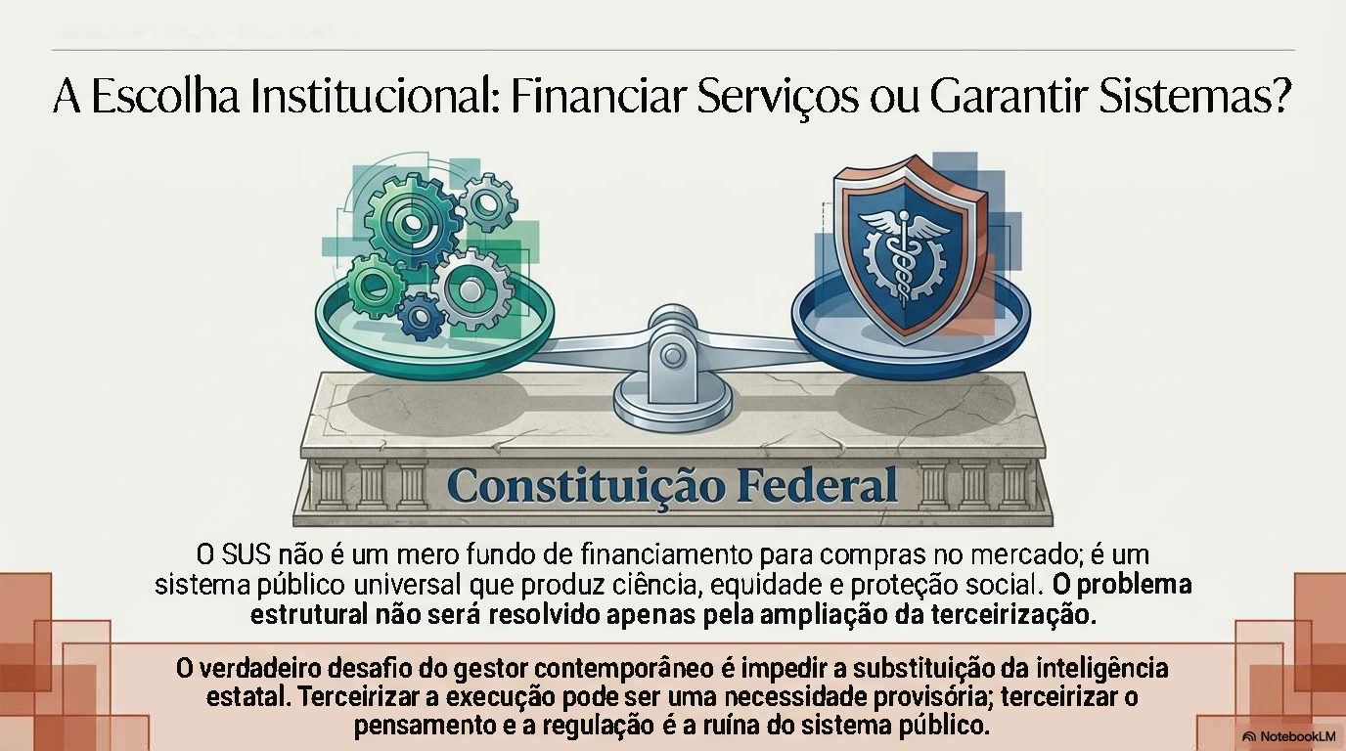
VABS/DGP/2026

Slide 42

VABS/DGP/2026

